Slide 1

Introduktion till ABC namn kontaktuppgifter
Notes:
Presentation av er själva samt era roller inom ABC.
Kort presentationsrunda av deltagarna, om gruppen inte är för stor, med namn och arbetsplats.
Informera om fikatider, lokalerna, nödutgångar, toaletter mm.
Dela ut A4-ark som deltagarna kan vika till namnlappar.
Ta med:
En gruppledarmanual + sex föräldramanualer till alla deltagare
Affischer till alla deltagare:
Trappan
BUSA
Pappan och dottern som dansar
Kojan
Tomma BAS-formulär

Slide 2
Agenda
Kl 9.00-12.00
Bakgrund till ABC
ABC innehåll
Utbildningsinformation
Fika ca kl 10
Notes:
Uppdatera med era egna tider!
Tydliggör gärna att det är mycket som kommer att gås igenom för att ge gruppledarna en överblick – allt kommer att repeteras kommande utbildningsdagar.

Slide 3
Gruppledarutbildning
Utbildningsdagar och egen föräldragrupp parallellt
Beräknad tidsåtgång ca: 60 timmar
Utbildningsdagar
Läsa litteratur
Inlämningsuppgift ”Fem gånger mer kärlek”
Videofilm och genomgång
Förberedelser och efterarbete
Föräldraträffar med föräldrar från minst 4 olika familjer
Ev rekrytering
Ev sammanställa info om stöd till föräldrar och barn
Alla moment i gruppledarutbildningen ska vara genomförda inom ett år efter sista utbildningsdagen. Om detta inte uppfylls kommer allt material begäras tillbaka
Notes:
Introduktion: Vi börjar med att gå igenom upplägget för utbildningen.
Tidsåtgång: Tidsåtgången är beräknad till ca 60 timmar. På de här 60 timmarna ska gruppledarna:
Läsa litteraturen (Fem gånger mer kärlek) och göra inlämningsuppgiften.
Närvara på utbildningsdagar, fyra st.
Göra förberedelser för att hålla grupp.
Hålla 4 föräldraträffar.
Efterarbete efter träffarna.
Filma sig själva när de håller en föräldraträff samt titta på filmen.
Ev rekrytera föräldrar (rekrytering är en svår punkt att göra en tidsuppskattning på beror på många omständigheter, tex struktur och organisation i stadsdelen och kommunen.).
Sammanställa kommuninfo om övrigt stöd till föräldrar och barn.
Inlämningsuppgiften: som finns i Välkomstbrevet ska lämnas in till instruktören senast datum: _ _ _ _ _
Videofilmning av träff: Gruppledaren väljer en träff att filma (förslagsvis träff två eller tre) och arbetar själv med filmen utifrån gruppledarfärdigheter. Arbetsmaterial kommer att delas ut för detta och används som utgångspunkt för diskussion i handledningsgruppen.
Intyg: För att bli certifierad gruppledare krävs full närvaro, inlämnad uppgift och genomförd föräldragrupp.
Vad innebär det att vara certifierad gruppledare? De som har intyg registreras och kommer att erbjudas påfyllnadsdagar. Instruktörer kommer att erbjuda boostrar i sina respektive kommuner och stadsdelar.
Alla moment i gruppledarutbildningen ska vara genomförda inom ett år efter sista utbildningsdagen. Om detta inte uppfylls kommer allt material begäras tillbaka

Slide 4
www.ipsykologi.se
Personlig inloggning
Material
Filmer till föräldraträffar
Filmer för föräldrar
Enkäter föräldrar, före - efter
Enkät gruppledare efter genomförd föräldraträff
Lista på kontaktpersoner
Notes:
På Ipsykologi har ni en personlig inloggning. Där kan ni hämta material, skicka ut för- och eftermätningar mm
Via ipsykologi kan föräldrarna titta på ABC-filmerna. Lösenord krävs för respektive film (se under material) och ges till föräldrarna efter varje träff.
Logga in och visa det digitala materialet och hur gruppledarna kan ladda ner filmerna till sin dator.
Hemsidan: På hemsidan www.allabarnicentrum.se finns informationstexter för föräldrar som handlar om vanliga frågor, till exempel sömn, matvanor, skolarbete mm. Detta kan vara bra att hänvisa till om någon förälder har frågor.

Slide 5
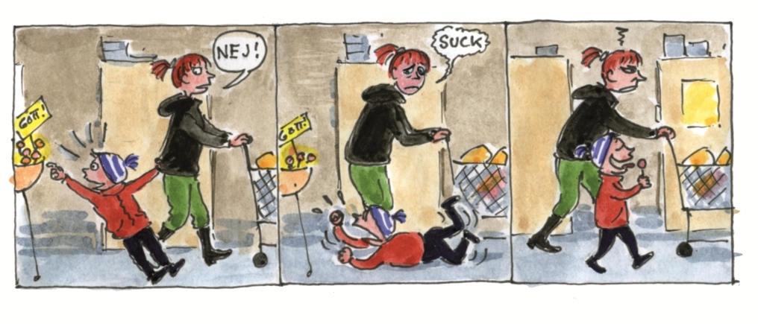
Rekryteringsmaterial
Ipsykologi: Folder (på svenska, engelska, somaliska, arabiska ) insticksblad till folder, powerpointpresentationer, animerade filmer
Folder (på svenska) kan också beställs via samordnare från tryckeriet
Notes:
På ipsykologi kan ni ladda ner och skriva ut foldern för ABC. Den finns översatt till engelska, arabiska, och somaliska. Det finns ett insticksblad till foldern som ni också kan skriva ut. På det kan ni skriva datum, tider och kontaktuppgifter för er grupp och lägga med i foldern.
På ipsykologi finns det också två powerpointpresentationer om ABC att ladda ner. En som tar ca 15 min och en som tar ca 30 min. Ni kan använda presentationerna när ni ska presentera ABC för föräldrar på föräldramöten eller för chefer och kollegor på den er arbetsplats.
På ipsykologi hittar ni också en animerad film för ABC som kan användas vid rekrytering och/eller presentation av ABC. De här filmerna får ni dela på nätet via t ex via sociala medier som er verksamhet använder eller en hemsida.
Visa animerad film: ”Alla barn i centrum”
Via kontaktpersonen i stadsdelen/kommunen kan ni beställa foldern på svenska från tryckeriet. Finns ingen kontaktperson i er kommun/verksamhet måste detta anmälas till KI vilket görs via www.ipsykologi.se

Slide 6


Föräldramaterial
Föräldramaterialet finns för nerladdning på ipsykologi för utskrift
Finns översatt till engelska, arabiska, somaliska, polska, ryska, spanska, turkiska, tigrinja, finska och lätt svenska
Det går att beställa föräldramaterialet (på svenska) från tryckeriet via er kontaktperson
Notes:
Föräldramaterialet finns att ladda ner från ipsykologi för utskrift. Det finns översatt till engelska, arabiska, somaliska, polska, ryska, spanska, turkiska, tigrinja, finska och på lätt svenska.
Det svenska materialet finns även att beställa från tryckeriet via er kontaktperson.
Visa föräldramaterialet
Vet alla vem er kontaktperson är?

Slide 7
PLUS TRAPPSTEGSMODELL
Förebygga indikerat, behandling
Förstärkt Komet, Tryggare barn
Förebygga selektivt, föregripa, tidig insats
Komet 3-11 och 12-18, iKomet, SkolKomet
Förebygga universellt, fånga upp
ABC småbarn, ABC 3-12, ABC tonår, ABC i förskolan, Föräldraskap i Sverige
Notes:
PLUS, som har utvecklat ABC, utbildar gruppledare och instruktörer i olika föräldraskapsstödsprogram. PLUS utvecklar även nya program. OBS! Instruktörer i ABC 3-12 år utbildas av KI.
Programmen hos PLUS finns på olika nivåer utifrån hur stora svårigheter familjen har. Programmen finns på universell, selektiv och indikerad nivå.
Första trappsteget riktar sig till alla föräldrar och handlar om att främja en positiv utveckling. Här finns ABC, ABC i förskolan och föräldraskap i Sverige som är samhällsorienterade träffar för utrikesfödda föräldrar. ABC finns nu även för föräldrar till tonåringar och för föräldrar till barn 0-2 år.
Det andra steget riktar sig till föräldrar som har mycket bråk och konflikter med sitt barn och där de handlar det om att vända en negativ utveckling. Här finns tex Komet föräldraskapsstödsstödsprogram och SkolKomet för lärare.
Det tredje trappsteget är insatser inom socialtjänsten där det krävs mer omfattande hjälp och behandling för familjen. Här finns tex Tryggare barn som är en behandling för föräldrar där det har förekommit en orosanmälan kring våld mot barn samt Förstärkt komet som är ytterligare en version av Komet, där familjen både går i en kometgrupp och träffar gruppledaren individuellt.
ABC är första steget i trappstegsmodellen. Det är viktigt att föräldrar med mer behov av stöd kan slussas vidare till nästa steg. På träff 4 ska därför en sammanställning av föräldraskapsstödet i stadsdelen/kommunen delas ut. Kontakta eventuellt er kontaktperson för hjälp med detta. På ipsykologi finns det en mall för sammanställning av stöd till föräldrar som kan användas vid behov.

Slide 8
Bakgrund
Bakgrund till ABC
Generellt föräldraskapsstöd - ett uppdrag från regeringen via dåvarande Folkhälsomyndigheten
Föräldrastöd – En vinst för alla SOU 2008:131
Notes:
Berätta kort om bakgrunden till ABC: Dåvarande FHI, Statens folkhälsoinstitut (nu folkhälsomyndigheten) fick 2010 ett uppdrag av regeringen att understödja föräldraskapsstöd som riktar sig till alla föräldrar. ABC påbörjades som ett utvecklingsprojekt inom denna satsning. Namnet valdes för att betona att det handlar om alla barn och för att tydliggöra barnets perspektiv.
ABC är utvecklat i ett samarbete mellan:
Stockholms stad, PLUS
Kommuner och stadsdelar i Stockholms län
Karolinska Institutet
Mer information om bakgrunden till ABC finns på hemsidan vi nämnde tidigare: www.allabarnicentrum.se.
Ca 120 gruppledare och 500 föräldrar deltog i utvecklingen. Grupper hölls på öppna förskolor, förskolor, skola, BVC, studieförbund, familjecentraler, Svenska kyrkan, föreningar, introduktionsenheter och SFI (svenska för invandrare). Materialet testades brett. Föräldrar från helt skilda bostadsförhållanden och etnicitet var med i utprövningen av materialet.

Slide 9
Utgångspunkter för ABC
Barnperspektivet
Föräldrars behov
Gruppledarnas/kommunens önskemål
Forskning
Notes:
Barnperspektivet har varit viktigt och genomsyrar programmet. För det första har det varit helt avgörande att komponenter som förespråkas i ABC är sådana som har visat sig främja barns utveckling. För det andra har det varit viktigt att i formuleringar och innehåll sätta barnets bästa i främsta rummet.
I regeringens utredning frågade de också barnen vad de tyckte att föräldrarna behövde. Några av svaren var då: ”Tips på hur de kan visa kärlek” Tips på roliga saker att göra tillsammans” och ”Tips på hur de kan göra när de blir arga”. Vilket stämmer mycket bra med ABC-träffarnas teman ☺
Föräldrars behov: 5900 telefonintervjuer gjordes med föräldrar. Det föräldrarna svarade att de önskade var:
Utbyta erfarenhet med andra föräldrar
Stärka föräldrakompetensen
Få information & kunskap
Socialt stöd
Önskemål från kommunen kring hur föräldraskapsstödet skulle utformas kartlades med hjälp av en omfattande webenkät, gruppintervjuer och djupintervjuer. Vilket varit viktigt för att underlätta implementeringen.
Forskning: Området generellt föräldraskapsstöd och relationen mellan barn och föräldrar har genomsökts med fokus på att hitta komponenter med forskningsstöd. Utgångspunkt har också varit att se vilka skyddsfaktorer som är möjliga att stärka och vilka riskfaktorer som kan minskas. Detta arbeta har gjorts tillsammans med Karolinska Institutet.

Slide 10
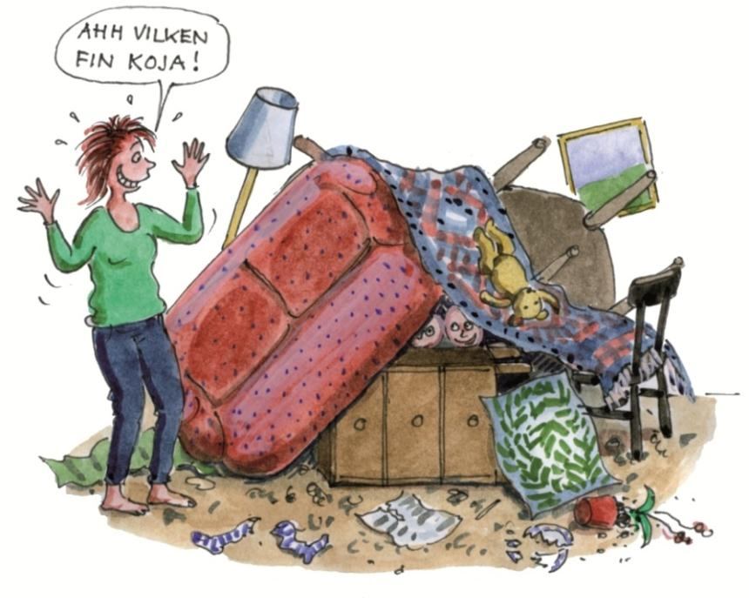
Risk och skyddsfaktorer i föräldraskapet
Skyddsfaktorer
Värme i relationen
Positiv uppmärksamhet för beteenden som fungerar väl
Tid tillsammans i familjen
Tydlighet och förutsägbarhet
Lugnt föräldraskap
Riskfaktorer
Harsh parenting
Auktoritärt föräldraskap
Negativ uppmärksamhet, mycket tillsägelser
Notes:
Risk och skyddsfaktorer i föräldraskapet: ABC syftar till att stärka skyddsfaktorer och minska riskfaktorer.
Ju fler skyddsfaktorer desto mindre risk för problem.
Många skyddsfaktorer och få riskfaktorer gynnar barns positiva utveckling.
I stora drag handlar de två första träffarna i ABC om att stärka skyddsfaktorer som positiv uppmärksamhet och samvaro.
De två sista träffarna handlar om att minska riskfaktorer som negativ uppmärksamhet, auktoritärt föräldraskap och skäll.

Slide 11

Barnkonventionen
Fyra grundläggande och vägledande principer:
Alla barn har samma rättigheter (artikel 2)
Barnets bästa ska beaktas vid alla beslut som rör barn (artikel 3)
Rätt till liv och utveckling (artikel 6)
Respekt för barnets åsikter
och att alla barn har rätt att
uttrycka sin mening (artikel 12)
Andra artiklar som lyfts och
realiseras i materialet:
5, 13, 18, 19 & 42
Notes:
Barnkonventionen har varit en viktig utgångspunkt i utvecklingen av ABC. Barnkonventionen som blev lag i Sverige 2020, bygger på fyra grundläggande principer, de så kallade huvudprinciperna:
Artikel 2. Alla barn är lika mycket värda har samma rättigheter – Tanken med ett generellt föräldraskapsstöd är att alla barn, oavsett var de bor, ska få mer lika förutsättningar. Stärkta föräldrar och stärkta relationer mellan föräldrar och barn förbättrar förutsättningarna för barnen.
Artikel 3. Barnets bästa som ska beaktas vid alla beslut som rör barn - ABC bygger på delar som i forskning visat sig främja barns utveckling. Det är barnets bästa som kommer i främsta rummet i ABC.
Artikel 6. Rätt till liv och utveckling - ABC bygger på delar som i forskning visat sig främja barns utveckling.
Artikel 12. Respekt för barnets åsikter och att alla barn har rätt att uttrycka sin mening – Här kommer barnkonventionen in genom att föräldrarna får träna på att ta barnets perspektiv under träffarna, t ex genom att….. Visa kärlek på barnets villkor och för barnets skull eller bekräftar barnets känslor och hjälper barnet att förstå sina känslor genom att sätta ord på dem och göra dem begripliga. I och med att även barnen tillfrågades i regeringsunderlaget ”En vinst för alla”, vad de tyckte att föräldrarna behövde, i utformandet av programmet, har ABC även fått in barnets perspektiv, barn har fått vara med och påverka innehållet på ett direkt sätt.
Som konventionsstat har vi också ett åtagande att göra konventionens bestämmelser och principer allmänt kända bland såväl vuxna som barn (Artikel 42).

Slide 12
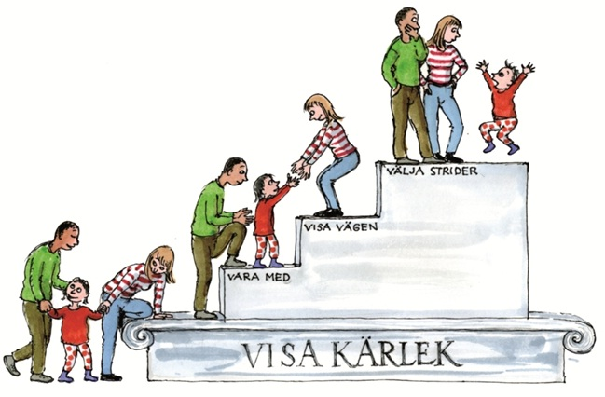
Notes:
Utvecklingsarbetet mynnande ut i fyra träffar med varsitt tema och en återträff. ABC-trappan illustrerar vikten av att ta ett steg i taget och börja med att bygga en grund. Utan de första stegen är det svårt att minska konflikter och bråk.
Visa kärlek är temat under den första träffen. Under träffen får föräldrarna formulera mål med sitt föräldraskap. Att visa kärlek handlar om värme i relationen mellan förälder och barn samt om vikten av att uppmärksamma det som fungerar väl. Värme är också det som barnen själva uppger att de värderar högst hos föräldern.
Ett av målen med träff 1 är att växla fokus från det som inte fungerar så bra hemma till det som fungerar. Vilket kan vara en utmaning i vissa lägen! Men ju fler gånger vi lyckas desto lättare blir det eftersom fokus på det som fungerar leder till goda cirklar, med mer av det som fungerar. Föräldrarna får öva praktiskt på att skifta fokus i olika vardagssituationer.
Föräldrafaktorerna (förebildsfaktorn och uppmärksamhetsfaktorn) utgör grunden till hela ABC-materialet. De förklarar hur barn lär sig av sina föräldrar.
Vara med handlar om att vara närvarande i relation till barnet, att ha roligt tillsammans och avsätta tid för det. Under träffen tas också samspelet i utmanande situationer upp med fokus på hur föräldern kan förstå barnets beteende.
Träff 3 handlar om att vara en förebild för sina barn även i svåra situationer och på så sätt visa vägen . Stress- och ilskehantering är viktiga och uppskattade delar under denna träff.
Stress- och ilskehantering: Föräldrarna jobbar utifrån sig själva och sin egen familjesituation.
Välja strider handlar om att minska tjat och att vara konsekvent och tydlig. Syftet är att det ska vara mer förutsägbart för barnet och minska antalet onödiga konflikter mellan föräldrar och barn. Under träffen sker också en repetition av innehållet i ABC utifrån filmexempel och målen från första träffen följs upp. På träffen får föräldrarna också fundera kring sätt att hantera de strider de behöver ta. BRA (bekräfta barnets känsla, repetera varför och avled) är ett sätt.
Återträff: Följa upp, repetera, tema (syskonkärlek, flickor & pojkar, tonår, genusfällor).

Slide 13
Ramar
Fyra föräldraträffar à 2,5 timme
Ca 10-14 föräldrar/grupp
Två gruppledare
En återträff
Diskussioner, filmexempel och tips att pröva hemma
Trevlig lokal och gott fika!
Barnvakt om möjligt
Notes:
Så här ser ramarna ut för föräldraträffarna.
ABC består av fyra föräldraträffar a 2,5 timme.
Max ca 10-14 föräldrar i varje grupp rekommenderas. Detta för att ge varje förälder eget utrymme.
Varje grupp leds av två gruppledare för att kunna visa exempel/rollspel, ta hand om gruppen, alternera och modellera samspel.
Lokalen som gruppen hålls i bör vara trivsam och med bekväma sittplatser. Gruppledarna måste kunna visa film.
Fikapausen är viktig, bland annat för trivsel och föräldrarnas möjlighet att nätverka med varandra.
Föräldramaterialet utformas delvis gemensamt under träffarna. Föräldrarna får själva skriva i materialet.
Om det är möjligt att erbjuda barnvakt så rekommenderas det då det underlättar för både par och ensamstående att delta.

Slide 14
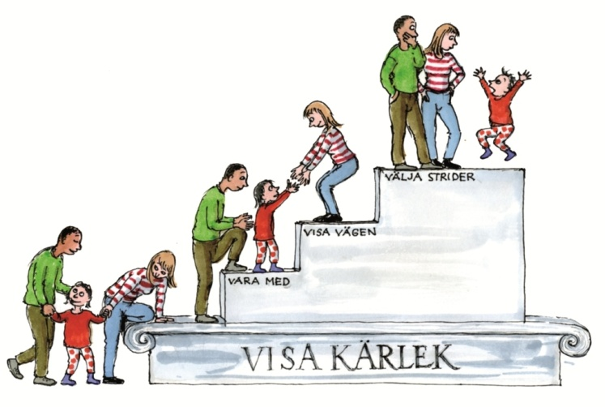
Övning!
Det här är ABC!
Främja barns positiva utveckling
Stärka relationerna mellan föräldrar och barn
Utbyta erfarenheter
Visa kärlek
Vara med
Visa vägen
Välja strider
Pröva hemma
Forskning om barn och föräldraskap
Föräldrars behov & barnets perspektiv
Notes:
Övning: Deltagarna arbetar två och två. En är gruppledare som ska förklara vad ABC är för den andra som är förälder. Texten på ppt-bilden kan användas som stöd för gruppledaren men texten finns även att ladda ner
Deltagarna ska byta roller efter en stund. De har ca 10 minuter till övningen.
Syftet med övningen är att presentera ABC för en kollega innan ni gruppledare gör det för en förälder.
Texten på powerpointbilden finns att ladda ner som ett dokument från ipsykologi.se och kan användas som stöd när ni gruppledare ska berätta om ABC under rekryteringen av föräldrar

Slide 15
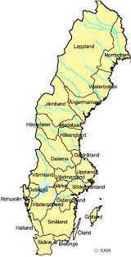
Förmätning
ABC i landet
ABC erbjuds i stort sett i hela landet och
erbjuds även i Finland
Notes:
Det finns aktiva instruktörer och gruppledare Finland.
ABC ägs av Stockholms stad, Socialförvaltningen PLUS (Praktik, Lärande och Utveckling i Samspel).
KI förvaltar från och med hösten 2016 ABC för kommuner utanför Stockholm. KI erbjuder instruktörsutbildningar.
Instruktörerna är gruppledare som utbildat sig vidare till instruktörer. Instruktören utbildar gruppledare lokalt och samordnar det lokala nätverket.

Slide 16
Förmätning
Hur ofta har du lekt eller gjort något trevligt med ditt barn de senaste två veckorna?
Hur ofta har du tydligt berömt ditt barn de senaste två veckorna?
Hur ofta har du tjatat på ditt barn de senaste två veckorna?
Hur ofta har du förberett ditt barn inför något svårt de senaste två veckorna?
Hur ofta har du lyckats prata lugnt med ditt barn de senaste två veckorna, trots att du varit arg?
1-7: Ingen gång - Många gånger varje dag
Notes:
För- och eftermätning: Innan första och efter sista ABC –träffen får de föräldrar som vill fylla i en enkät med frågor om sitt föräldraskap, detta för att kunna följa upp, förmedla och kvalitetssäkra effekterna av ABC. Resultaten redovisas på kommunnivå.
Detta är några exempel på frågor. Hela enkäten finns på www.ipsykologi.se
Förmätningen görs vid start av första föräldraträffen eller skickas ut innan första föräldraträffen.
Avsätt extratid om den görs på plats.

Slide 17
Eftermätning
Vad är ditt allmänna intryck av just den här föräldragruppen?
Efter föräldragruppen tycker jag att relationen mellan mig och mitt barn har blivit…
Efter föräldragruppen tycker jag att mitt självförtroende som förälder har blivit…
Efter föräldragruppen tycker jag att samarbetet med mitt barn har blivit…
Mycket sämre – Mycket bättre
Mina gruppledare såg till att alla föräldrar fick möjlighet att delta i diskussionerna
Mina gruppledare hjälpte till att skapa ett varmt och öppet klimat i gruppen
1:5: Instämmer helt – Instämmer inte alls
Notes:
Eftermätningen innehåller samma frågor som förmätningen för att mäta en eventuell förändring samt frågor kring hur föräldrarna upplevde föräldragruppen, hur nöjda föräldrarna är med sin egen utveckling och några frågor kring upplevelsen av gruppledarna. Den skickas efter eller görs i samband med sista träffen. Avsätt tid om den görs på plats.
Detta är några exempel på frågor. Hela enkäten finns på ipsykologi
Det är viktigt att stämma av om ni som gruppledarna själva förväntas skicka ut enkäterna eller om det görs av en ev samordnare.

Slide 18
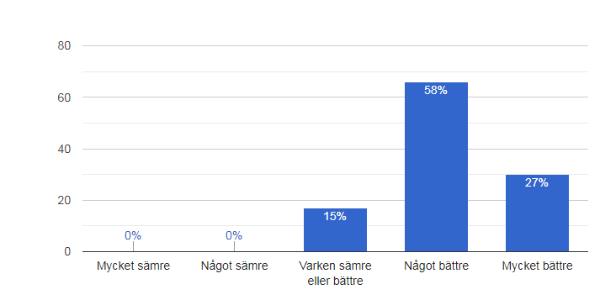
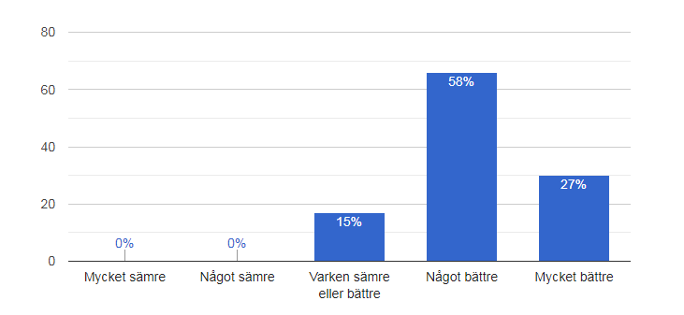
Deltagarnas enkätsvar (skala 1-5)
Efter föräldragruppen tycker jag att relationen mellan
mig och mitt barn har blivit..?
Efter föräldragruppen tycker jag att mitt självförtroende som förälder har blivit…?
85%
85%
Notes:
Detta är resultaten på enkäter från april 2018
85% har sett positiv påverkan på relationen med sitt barn i någon mån!
85% upplever att självförtroendet som förälder blivit bättre av att delta i föräldragruppen.
Resultaten har visat sig stå över tid och visar bra resultat.

Slide 19
Forskning – RCT
Föräldrakompetens
572 föräldrar för- eftermätning, efter 6 mån och 12 månader
Resultaten visar på att ABC positiva effekter på upplevd föräldrakompetens
Positiva effekter på barns utveckling och hälsa
Föräldrarna som deltog i ABC upplevde att deras föräldrakompetens ökat efter ABC, vilket höll i sig vid sexmånaderuppföljningen samt vid ett års uppföljningen
Notes:
Det har gjorts en Randomiserad Kontrollerad Studie (RCT) på ABC. Studien är gjord av forskare på Karolinska Institutet.
572 föräldrar deltog och de har fyllt i enkäter vid fyra tillfällen, innan träff ett, efter träff fyra, efter sex månader och efter 12 månader efter sista träffen.
Frågorna i enkäten om föräldrakompetens handlade om föräldrarnas; känslor, förståelse, lek, vägledning och gränssättning. Resultaten visar att ABC har positiva effekter på upplevd föräldrakompetens (medelstora effekter, vilket anses som ett bra mått.) Unikt med bra resultat på en generell population.
Frågorna i enkäten om barns utveckling och hälsa handlade om barnens; fysiska hälsa, känslor, allmänna sinnesstämning, fritid, familj och livet hemma samt kompisar. Resultatet visade medelstora effekter.
Enligt studien ger ABC ökad föräldrakompetens. Större ökning över tid i barns hälsa och utveckling upplevde de föräldrar som antingen skattade sin psykiska hälsa som lägre initialt eller som hade äldre barn.
Allra störst skillnad märkte de föräldrar som antingen hade
Högskoleutbildning
Fler än ett barn

Slide 20
Forskning
ABC är kostnadseffektivt om ni gruppledare får fortsätta ha grupper efter avslutad utbildning
Notes:
Forskarna har även undersökt om ABC är kostnadseffektiv eller ej. De kunde se att ABC är kostnadseffektivt om gruppledaren håller minst fem grupper.

Slide 21
Vad får föräldrarna?
Diskutera och utbyta erfarenheter med andra föräldrar
Ta del av forskning om föräldraskap och barns utveckling
Verktyg för att bygga/bevara goda relationer och minska konflikter
Notes:
Pedagogik: Föräldrar ska känna sig stärkta när de går från ABC-träffarna. Inga pekpinnar.
På träffarna ska föräldrarna få:
Diskutera och utbyta erfarenheter med andra föräldrar.
Ta del av forskning om föräldraskap och barns utveckling.
Få verktyg för att bygga/bevara goda relationer och minska konflikter.

Slide 22
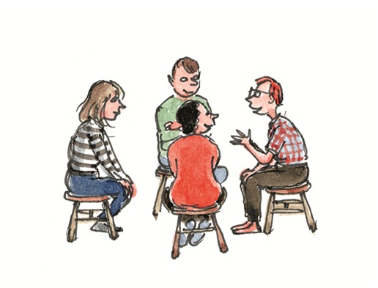
Workshop rekrytering
Hur får vi föräldrar till grupperna?
Hur kan vi rekrytera fler pappor till grupperna?
Notes:
Workshop:
Dela in gruppledarna i mindre grupper. Ge dem tid att diskutera frågorna:
Hur får vi föräldrar till grupperna?
Hur kan vi rekrytera fler pappor till grupperna?
Fånga upp tips kring rekrytering i helgrupp.
Exempel att fylla på med efter frågan ”Hur får vi föräldrar till grupperna”:
Affischera
Informera
Använda broschyr
Veckobrev förskola/ skola
Föräldramöten
Via digitala system som använda inom verksamheten
Exempel att fylla på med efter frågan ” Hur kan vi rekrytera fler pappor till grupperna”
Erbjuda föräldragrupper när fler pappor har möjlighet att delta
Rekrytera på arenor där fler pappor befinner dig
Pappor som rekryterar pappor
Utbilda fler män till gruppledare

Slide 23
Barnperspektivet
Framtidens föräldrar…
http://www.youtube.com/watch?v=82mPXI9Vpa8
Notes:
Visa film från youtube! Dubbelklicka på hyperlänken eller högerklicka och välj öppna hyperlänk.
Ha fokus på vad barnen säger, deras perspektiv men också HUR Niklas pratar med barnen.
VAD och HUR gör Niklas för att barnen ska berätta så mycket??

Slide 24
Varför ABC?
Varför ska vi erbjuda träffar som riktar sig till ALLA föräldrar?
Diskutera två och två
Notes:
Fråga gruppen: Varför ska vi erbjuda träffar som riktar sig till ALLA föräldrar? Fånga upp i helgrupp vad som sagts i par-diskussionerna.
Fyll på enligt nedan:
Ett föräldraskapsstöd som erbjuds alla är inte lika stigmatiserande och kan göra det lättare att nå även de med svårigheter
Ur ett folkhälsoperspektiv är det ofta bättre att nå många och göra liten skillnad än att nå få och göra stor skillnad.

Slide 25
Preventionsparadoxen
Preventionsparadoxen
Av de barn som är i riskzonen kommer inte alla att behöva stöd för att problemen ska rätta till sig
Den flesta barn som utvecklar problem senare i livet finns i den stora gruppen barn som inte verkar ha några problem idag
Motiverar arbete på alla nivåer!
Notes:
Preventionsparadoxen: Av de barn som är i riskzonen kommer inte alla att behöva stöd för att problemen ska rätta till sig. De flesta som kommer att få svårigheter senare i livet finns i den stora gruppen som inte har särskilda svårigheter idag, eller som inte verkar ha problem.

Slide 26

Preventionsparadoxen
Normalgruppen - 9 av 90 barn
Riskgruppen - 2 av 7 barn
Problemgruppen -1 av 3 barn
Notes:
Exempel: Av 100 barn:
-är det 90 barn som inte har särskilda bekymmer. 10 % av dem får problem som vuxna = 9 barn
-är det 7 barn som befinner sig i riskzon. 25 % av dem får problem som vuxna = 2 barn
-är det 3 barn som har problem. 40 % av dem får problem som vuxna
= 1 barn.
Föräldrars behov: Vid kartläggningen av föräldraskapsstöd inför utvecklingen av ABC fick föräldrar svara på frågan om de genomgått något föräldraskapsstödsprogram under de senaste två åren. Endast 4,7 % svarade att de gjort det medan ca 40 % av föräldrarna uppgav att de skulle vara intresserade av att delta i ett universellt föräldraskapsstödsprogram. Enligt barnkonventionen, artikel 5 & 18 har barnets föräldrar eller vårdnadshavare huvudansvaret för barnets uppfostran och utveckling, med statens stöd. Här ser vi att ABC har en roll i att ge föräldrar det stödet i syfte att barnen ska utvecklas på ett bra sätt och att stöd också är efterfrågat av föräldrarna.

Slide 27
ABC teori: Skyddsfaktorer
ABC - teori
ABC bygger på inlärningspsykologi och anknytning
Principerna kan generaliseras till andra relationer med partnern, kollegorna, chefen, grannen och busschauffören…
Notes:
Anknytning handlar om hur barn och föräldrar bygger relation med varandra, vilket har en stark koppling till syftet med ABC. Under träffarna presenteras även forskning som visat sig ha betydelse för att främja en god anknytning.
Inlärningspsykologin förklarar hur vi lär oss i samspel med vår omgivning. Den ligger till grund för hela ABC och sammanfattas i föräldrafaktorerna och samspelskedjan. Inlärningspsykologin kan appliceras på alla relationer.
Instruktörens eget exempel från en föräldragrupp eller liknande:
__________________________________________________________
___________________________________________________________
__________________________________________________________

Slide 28
ABC - pedagogik
Föräldrarna sitter på svaren och utformar sitt eget material
Diskussioner, övningar, demonstrationer och filmexempel
Normalisera, avdramatisera och använd humor
Stärka och uppmuntra
Notes:
Pedagogik: I ABC är utgångspunkten att föräldrar är kompetenta. För det mesta handlar det om en stärkande pedagogik, att lyfta och uppmuntra föräldrarna samt förmedla att de är oerhört viktiga!
Upplägg: Varje träff har ett tema som i forskning visat sig främja relationen mellan föräldrar och barn. Forskningen presenteras ofta i en liten text med efterföljande diskussionsfråga. Till diskussionsfrågorna finns ofta punkter som gruppledaren kan fylla på med för att styra och stimulera diskussionen. Men det är föräldrarna som ska vara aktiva och komma med svaren i diskussionen!
Föräldrarna antecknar själva för att anpassa innehåll, nivå och språk.
Det ingår också olika övningar, demonstrationer och filmexempel.
Ha skoj med föräldrarna! Att hitta olika sätt att tillföra humor och normalisera är viktiga inslag.

Slide 29
Lycka till, vi ses på kursdag 1!

